Slide 1

RELATÓRIO DE GESTÃO DA SAÚDE
3º QUADRIMESTRE E ANUAL
2023
Santa Rosa
Notes:
<cabeçalho>
<data/hora>
<rodapé>
1

Slide 2

Pactuação Interfederativa de Indicadores
2022
Pactuação - Indicadores de Saúde 2023
RESOLUÇÃO Nº 04, DE 18 DE MAIO DE 2023
Em 2022 foram estabelecidos 20 indicadores pela Comissão Intergestora Tripartite
18 universais
2 Específicos
20 Total
05
Quadrimestre
Santa Rosa terá 19 indicadores, ou seja, 1 indicador não se aplica para o município.
Notes:
2

Slide 3
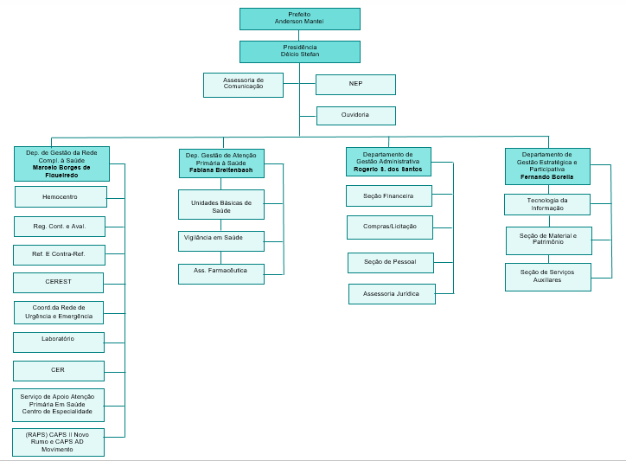
Organograma FUMSSAR
Notes:
3

Slide 4
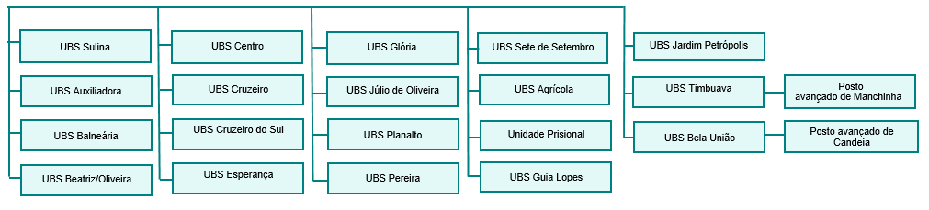
Unidades Básicas de Saúde
18 Equipes de Saúde da Família, 02 Unidades Avançadas de Saúde e 01 Unidade Prisional
População: 72.504 habitantes (Fonte: IBGE, 2016)
Notes:
<cabeçalho>
<data/hora>
<rodapé>
4
4

Slide 5

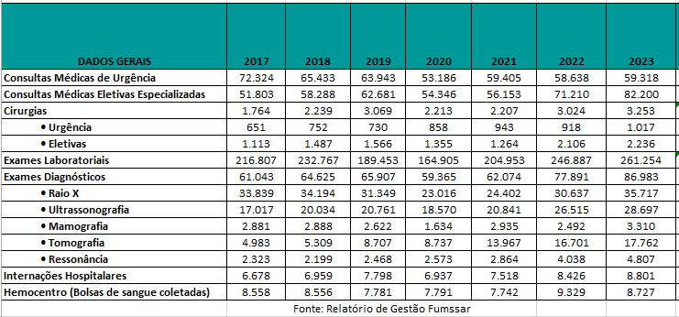
Procedimentos Complementares
Notes:
5

Slide 6
Pactuação Interfederativa de Indicadores
2022
Pactuação - Indicadores de Saúde 2023
RESOLUÇÃO Nº 04, DE 11 DE MAIO DE 2023
Em 2022 foram estabelecidos 20 indicadores pela Comissão Intergestora Tripartite
Taxa de mortalidade infantil
Número de casos novos de sífilis congênita em menores de 1 ano de idade
Testagem para HIV nos casos novos de TB notificados no SINAN
Razão de mortalidade materna
Coeficiente bruto de mortalidade por HIV
Número de casos novos de HIV em menores de 5 anos
Razão de exames de mamografia de rastreamento realizados em mulheres de 50-69 anos
Cobertura vacinal da vacina TV primeira dose para crianças menores de 1 ano
Índice de infestação pelo AE
Proporção de gravidez na adolescência
Ações de matriciamento realizadas pelos CAPS
Índice de internações por TMC
Percentual de idosos com registro do procedimento AMPI
Percentual de prevalência de excesso de peso da população adulta
Cobertura de acompanhamento das condicionalidades de saúde PAB
População abastecida por SAC com tratamento em relação à população abastecida com SAC
Tx de notificações de agravos relacionados ao trabalho
Percentual de óbitos relacionados ao trabalho investigados
Percentual de coleta de amostra de RTPCR para óbitos e SRAG
Notes:
6

Slide 7

Dados Gerais
Ano – 2023
Nº de procedimentos realizados na atenção básica :
3º Quadrimestre – 342.636
Ano - 2023
Total de atendimentos/procedimentos 2023 – 1.060.136
Fonte: IPM
Notes:
<cabeçalho>
<data/hora>
<rodapé>
7
7

Slide 8

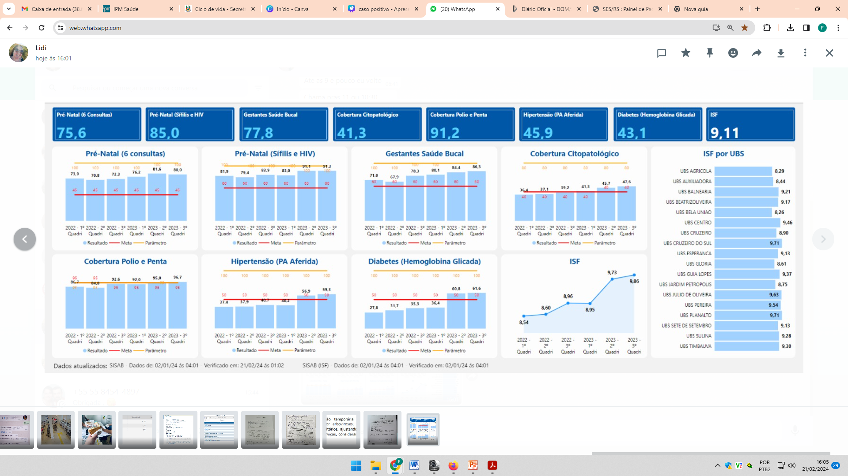
INDICADORES PREVINE BRASIL
Fonte: IPM
Notes:
<cabeçalho>
<data/hora>
<rodapé>
8
8

Slide 9

Indicador 1 (anual) – Taxa de mortalidade infantil
Ano 2023
Meta – 9,6%
Resultado – 6.86%
Fonte: bi estado rs
Notes:
<cabeçalho>
<data/hora>
<rodapé>
9
9

Slide 10

Indicador 2 (anual) - Número de casos novos de sífilis congênita em menores de 1 ano de idade
Ano 2023
Meta - 4 casos
Resultado - 14 casos
Fonte: Biestadors
Notes:
<cabeçalho>
<data/hora>
<rodapé>
10
10

Slide 11
SÍFILIS CONGÊNITA – PLANO DE AÇÃO
PREVENÇÃO PRIMÁRIA
Educação em saúde
PSE
2. PREVENÇÃO SECUNDÁRIA
Testes rápidos ofertados nas unidades básicas
2022 - 4197 testes
2023 - 4449 testes
3. PREVENÇÃO TERCIÁRIA
Tratamento em tempo adequada
Fonte: Biestadors
Notes:
<cabeçalho>
<data/hora>
<rodapé>
11
11

Slide 12

Indicador 3 (anual) - Testagem para HIV nos casos novos de tuberculose notificados no SINAN (%)
Ano 2023
Meta – 90%
Resultado – 90%
Fonte: BI público
Notes:
<cabeçalho>
<data/hora>
<rodapé>
12
12

Slide 13
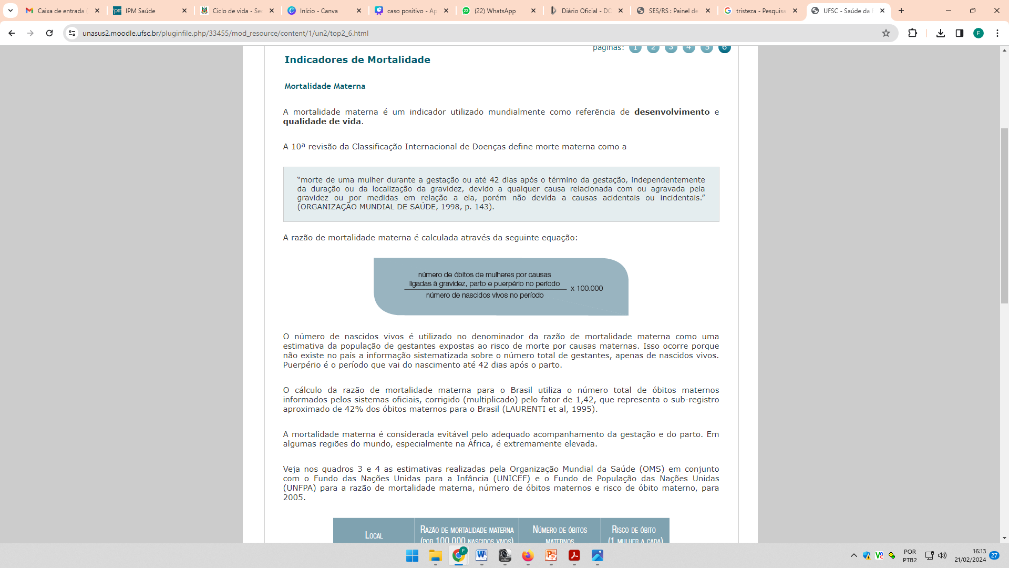
Indicador 4 - Razão de Mortalidade Materna – RMM ( para cada 100.000 NV)
Ano 2023
Meta 38,66
Resultado: 98,4 (1 óbito materno)
Foram 3 óbitos em 1020 NV
Fonte: SIM- SISTEMA DE INFORMAÇÃO MORTALIDADE
Notes:
13

Slide 14
Indicador 5 (anual) – Coeficiente bruto de mortalidade por Aids.
Ano 2023
Meta – 3
Resultado – 3
Fonte: BI público
Notes:
<cabeçalho>
<data/hora>
<rodapé>
14
14

Slide 15

Indicador 6 (anual) – Número de casos novos de AIDS em menores de 5 anos de idade.
Ano 2023
Meta – 0
Resultado – 0
Fonte: BI Público
Notes:
<cabeçalho>
<data/hora>
<rodapé>
15
15

Slide 16
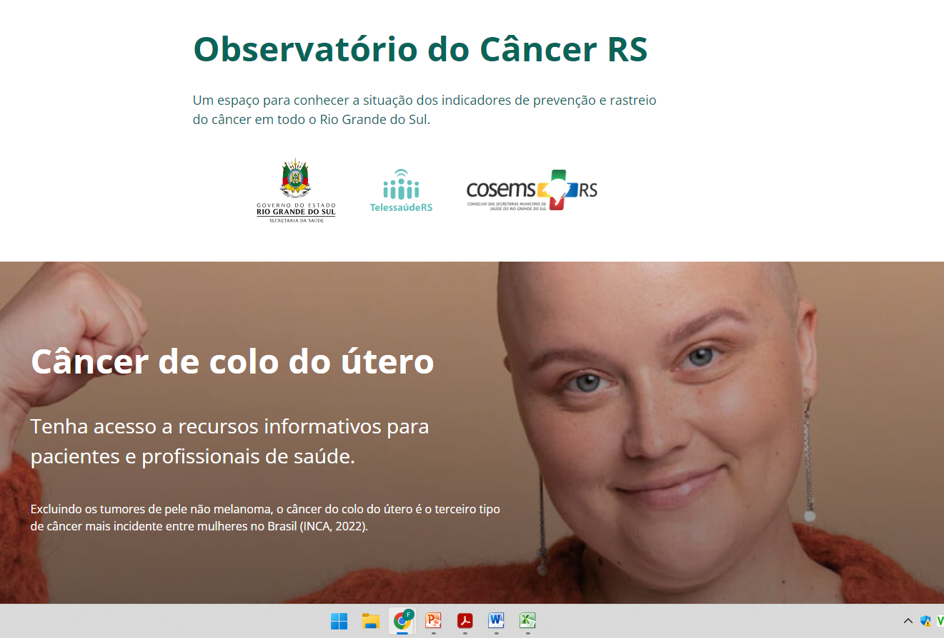

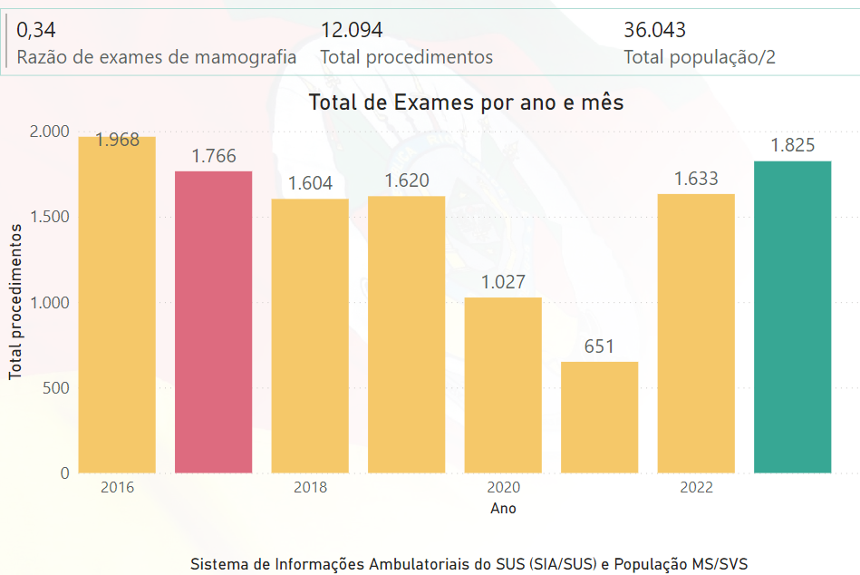
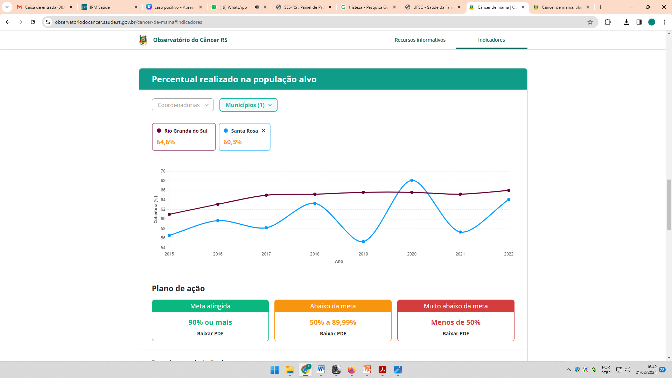
Indicador 7 - Razão de exames de mamografias de rastreamento realizados em mulheres de 50 a 69 anos da população residente de determinado local e população da mesma faixa etária (%)
ANUAL
2023
META: 0,44
Resultado: 0, 31
Procedimentos: 2040 (meta: 2336)
Fonte: Bi Público -RS
Notes:
16

Slide 17
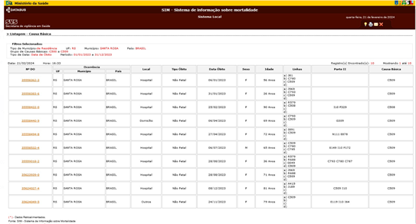
Indicador 7 – PLANO DE AÇÃO
PREVENÇÃO PRIMÁRIA
Educação em saúde
MAMA VIVA/Liga Feminina
2. PREVENÇÃO SECUNDÁRIA
Ofertamento dos exames
3. PREVENÇÃO TERCIÁRIA
Tratamento em tempo adequado
Fonte: Bi Público -RS
Notes:
17

Slide 18
Indicador 8 (anual) – Cobertura vacinal da vacina tríplice viral, primeira dose, para crianças de 01 ano de idade (%).
Ano 2023
Meta – 95%
Resultado – 95,33%
Menores de 1 ano
Fonte: IPM base municipal e SI-PNI
Notes:
<cabeçalho>
<data/hora>
<rodapé>
18
18

Slide 19
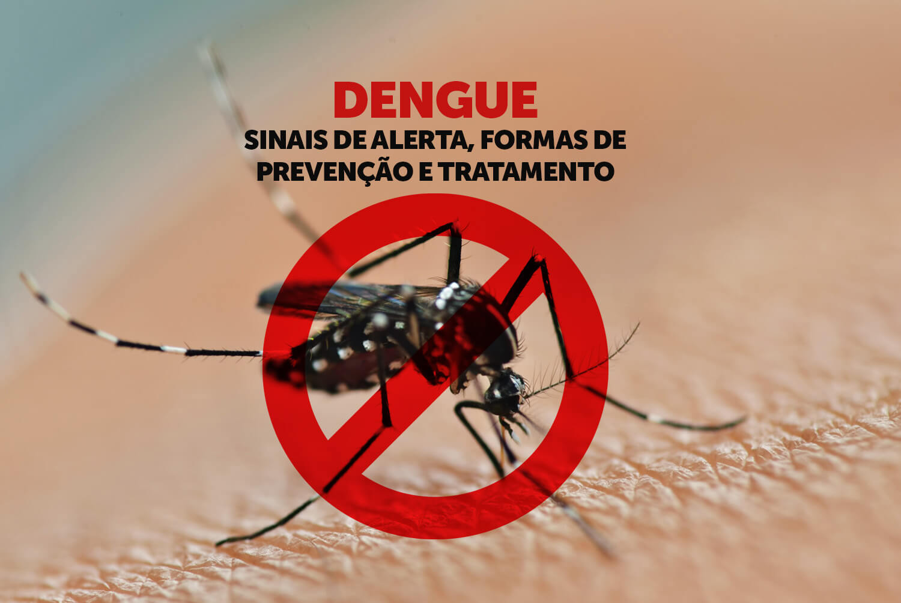
Indicador 9 (anual) – Índice de Infestação Predial pelo Aedes Aegypti (%)
Ano 2023
Meta – < 1%
Resultados –
Janeiro: 1,8
Maio: 1,7
Junho: 0,6
Outubro:1,5
https://dengue.saude.rs.gov.br/
https://iede.rs.gov.br
Notes:
<cabeçalho>
<data/hora>
<rodapé>
19
19

Slide 20

Indicador 10 (anual) – Proporção de gravidez na adolescência entre as faixas etárias de 10-19 anos (proporção de nascidos vivos de mulheres entre 10-19 anos) (%).
Ano 2023
Meta – 5%
Resultado – 7,94 %
PLANO DE AÇÃO
Reuniões com adolescentes para falar sobre os métodos
Parcerias com a educação e desenvolvimento social
Fonte: BI Público
Notes:
<cabeçalho>
<data/hora>
<rodapé>
20
20

Slide 21

Indicador 11 (anual) - Ações de matriciamento sistemático realizadas por CAPS com equipes de Atenção Básica (%)
Ano – 2023
Meta =100%
Resultado – 100%
Fonte: IPM Saúde
Notes:
<cabeçalho>
<data/hora>
<rodapé>
21
21

Slide 22

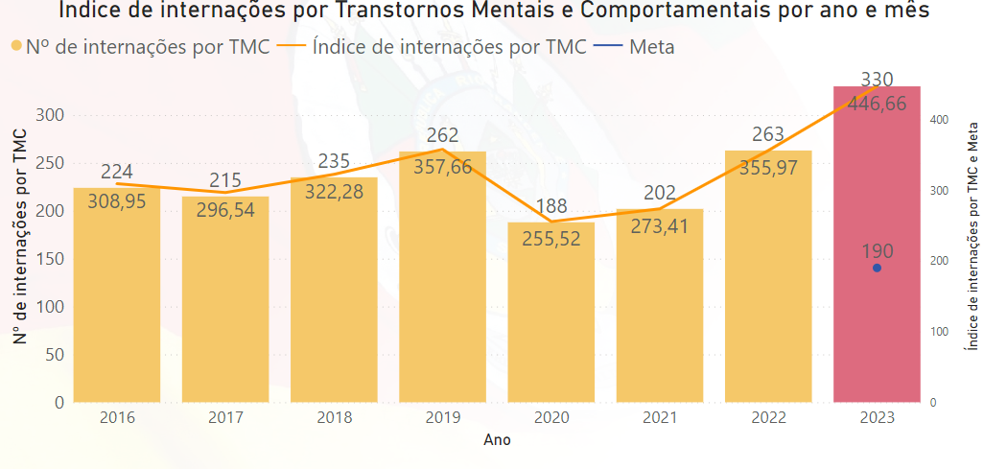
Indicador 12 (anual) - Índice de internações por Transtornos Mentais e Comportamentais (TCM)
2023
Meta – 190
Resultado – 330
Fonte: DATASUS
Notes:
<cabeçalho>
<data/hora>
<rodapé>
22
22

Slide 23
Indicador 13 - Percentual de idosos com registro do procedimento "Avaliação Multidimensional da Pessoa Idosa“(%)
2023
Quadrimestre
Meta – 15%
Resultado – 1204 avaliações
2023 - Ano
Meta Anual – 15%
Resultado Anual – 22,34% (3117 avaliações)
População acima de 60 anos:13954 pessoas acima de 60 anos
Fonte: biestadors
Notes:
<cabeçalho>
<data/hora>
<rodapé>
23
23

Slide 24

Indicador 14 (anual) – Percentual de prevalência de excesso de peso na população adulta do RS (%)
Ano 2023
Meta – 71,99%
Resultado – 73%
Fonte: biestado rs
Notes:
<cabeçalho>
<data/hora>
<rodapé>
24
24

Slide 25

Indicador 15 (anual) - Cobertura de acompanhamento das condicionalidades da saúde adulta do RS (%)
Ano 2023
Meta – 80%
Resultado – 80, 64%
3754 pessoas
2882 avaliados
Ano 2022
Meta – 80%
Resultado – 76%
Notes:
<cabeçalho>
<data/hora>
<rodapé>
25
25

Slide 26

Indicador 16 (anual) - População abastecida por Solução Alternativa Coletiva (SAC) com tratamento em relação à população abastecida por SAC
Ano 2023
Meta – 78%
Resultado – 96 %
Meta: agora em relação aos poços clorados e não mais a quantidade de amostras
Fonte: BI ESTADO RS
Notes:
<cabeçalho>
<data/hora>
<rodapé>
26
26

Slide 27
Indicador 17 - Taxa de notificação de agravos relacionados ao trabalho investigados
3º Quadrimestre 2023
Meta – 100%
Resultado – 100 % (484 notificações)
2023
Meta Anual – 100% que equivale pela população em 311 notificações
Resultado – 1373 notificações
Fonte: SINAN - SISTEMA DE INFORMAÇÃO DE AGRAVOS NOTIFICAÇÃO
Notes:
<cabeçalho>
<data/hora>
<rodapé>
27
27

Slide 28

Indicador 18 - Percentual de óbitos relacionados ao trabalho investigados (%)
3º Quadrimestre 2023
Meta – 100 %
Resultado: SEM ÓBITOS
Ano 2023
Meta – 100%
Resultado – SEM ÓBITOS
Fonte: SINAN - SISTEMA DE INFORMAÇÃO DE AGRAVOS NOTIFICAÇÃO e CEREST Fronteira Noroeste
Notes:
<cabeçalho>
<data/hora>
<rodapé>
28
28

Slide 29
Indicador 19 RS (anual)- Percentual de coleta de amostra por RT-PCR (diagnóstico padrão ouro) em casos de Síndrome Respiratória Aguda Grave (SRAG) hospitalizados e óbitos por SRAG (%)
Ano 2023
Meta – 95%
Resultado: 182 DE 195
Meta: 93.3%
Fonte: bi estado RS
Notes:
<cabeçalho>
<data/hora>
<rodapé>
29
29

Slide 30
Obrigada!
Notes:
<cabeçalho>
<data/hora>
<rodapé>
30
30

